Slide 1
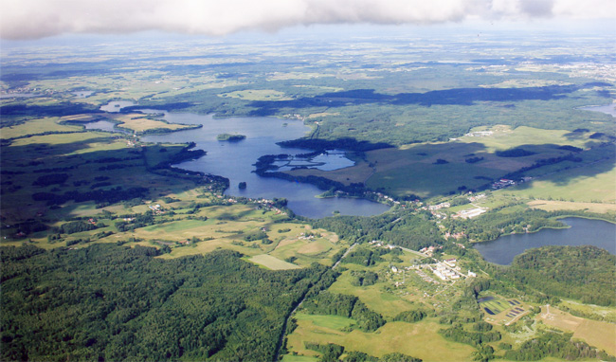
Sołectwo Gizewo

Slide 2
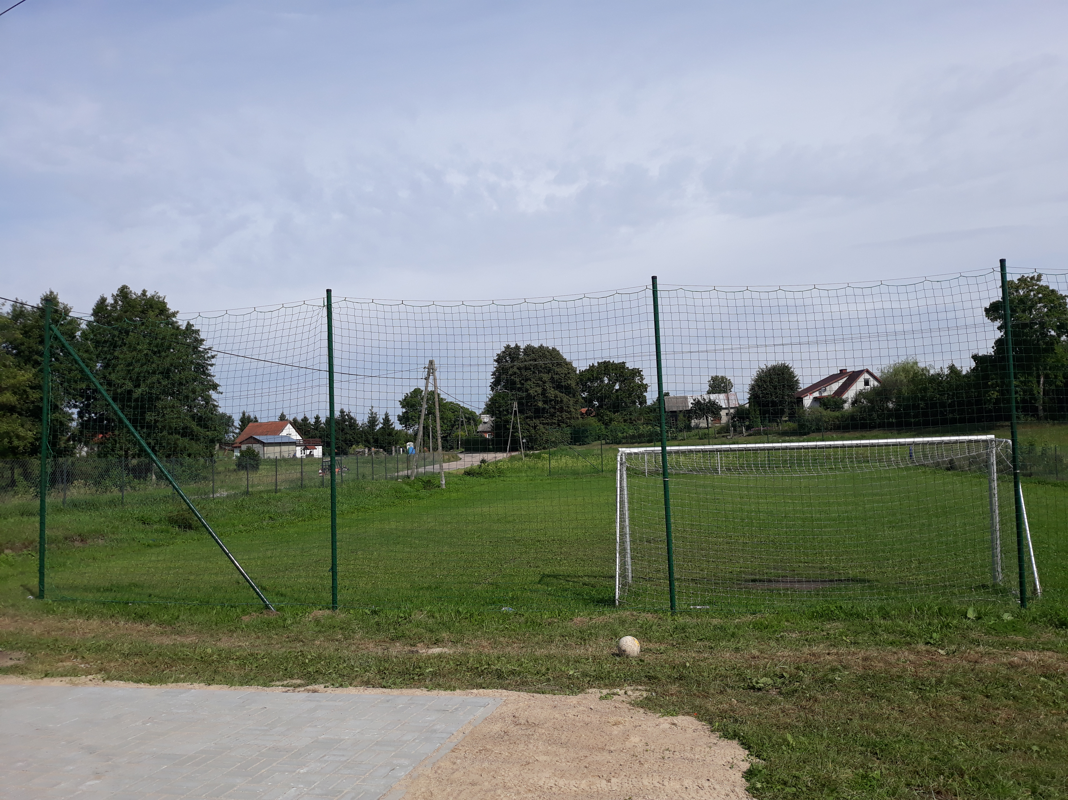
ZAGOSPODAROWANIE BOISKA
W ramach zagospodarowanie boiska w Gizewie zakupione zostały:
dwie bramki do piłki nożnej 5m x 2m,
piłkochwyty 4,00 m wysokie i długie 20,0 m oraz
wykonano niwelację płyty boiska
Wartość inwestycji: 12.472,00 zł
2015

Slide 3
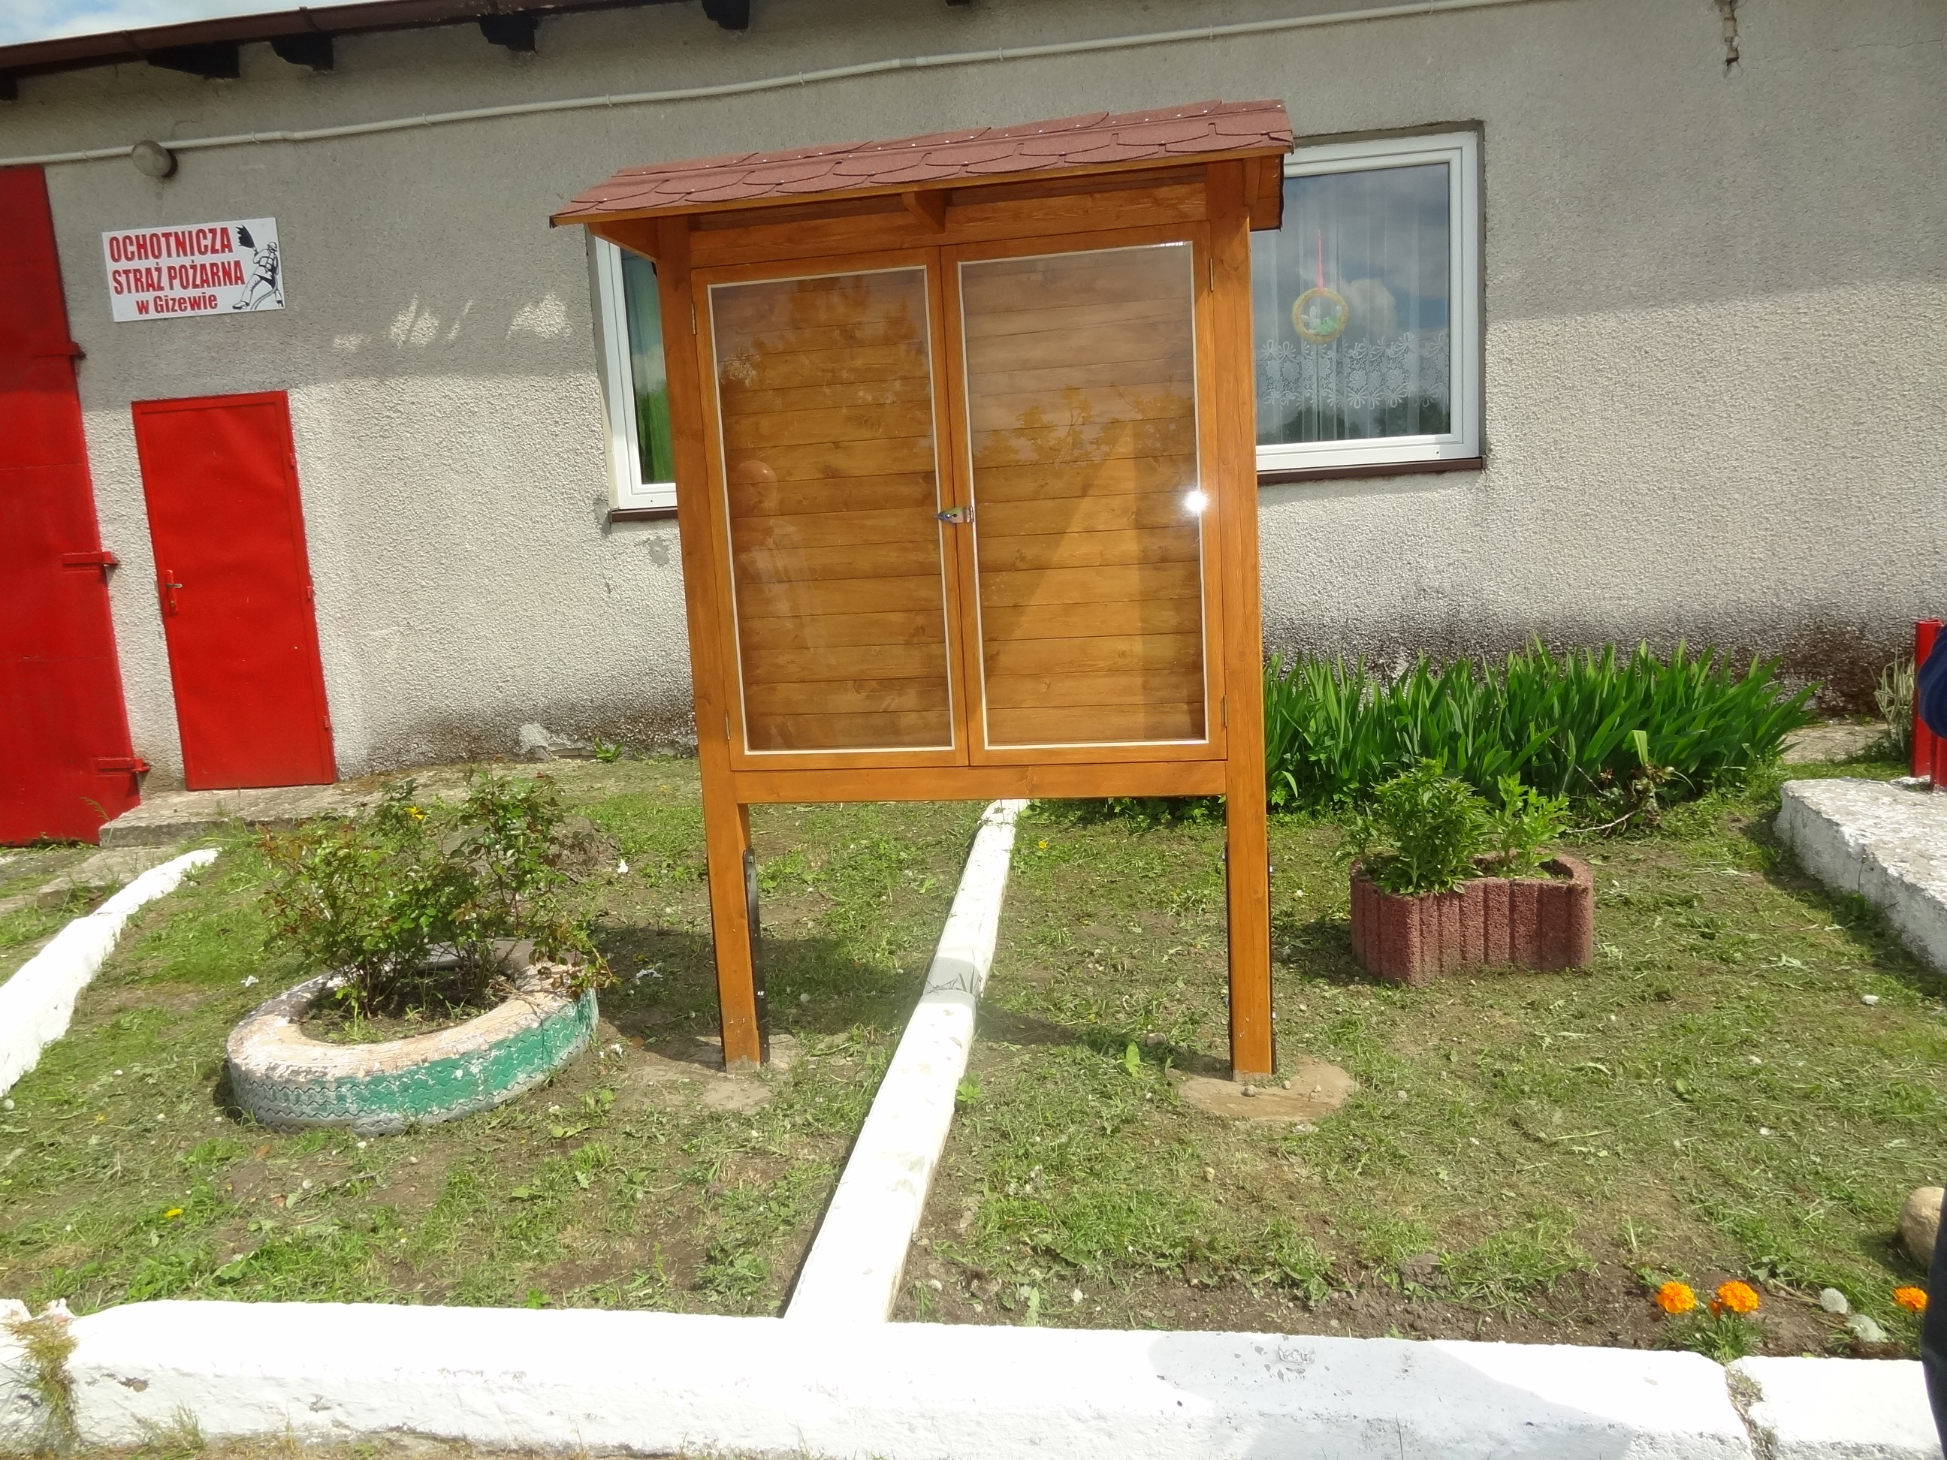
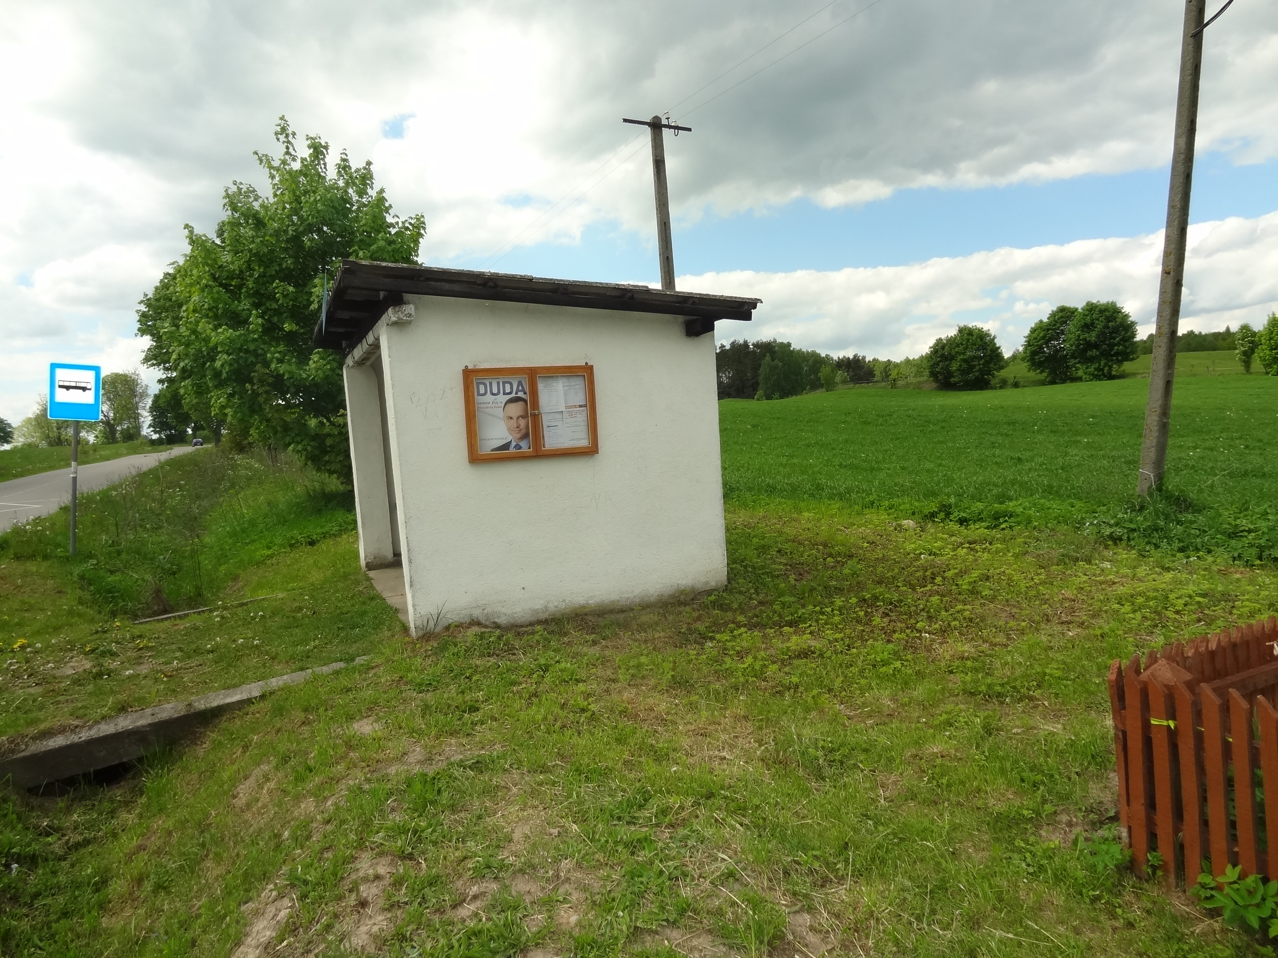
Tablice ogłoszeniowe na potrzeby sołectwa
Wykonanie oraz montaż dwóch drewnianych tablic ogłoszeniowych dla sołectwa Gizewo
Tablica ogłoszeń przy świetlicy
Tablica ogłoszeń na przystanku - kolonia
Wartość inwestycji: 1.230,00 zł
2015

Slide 4
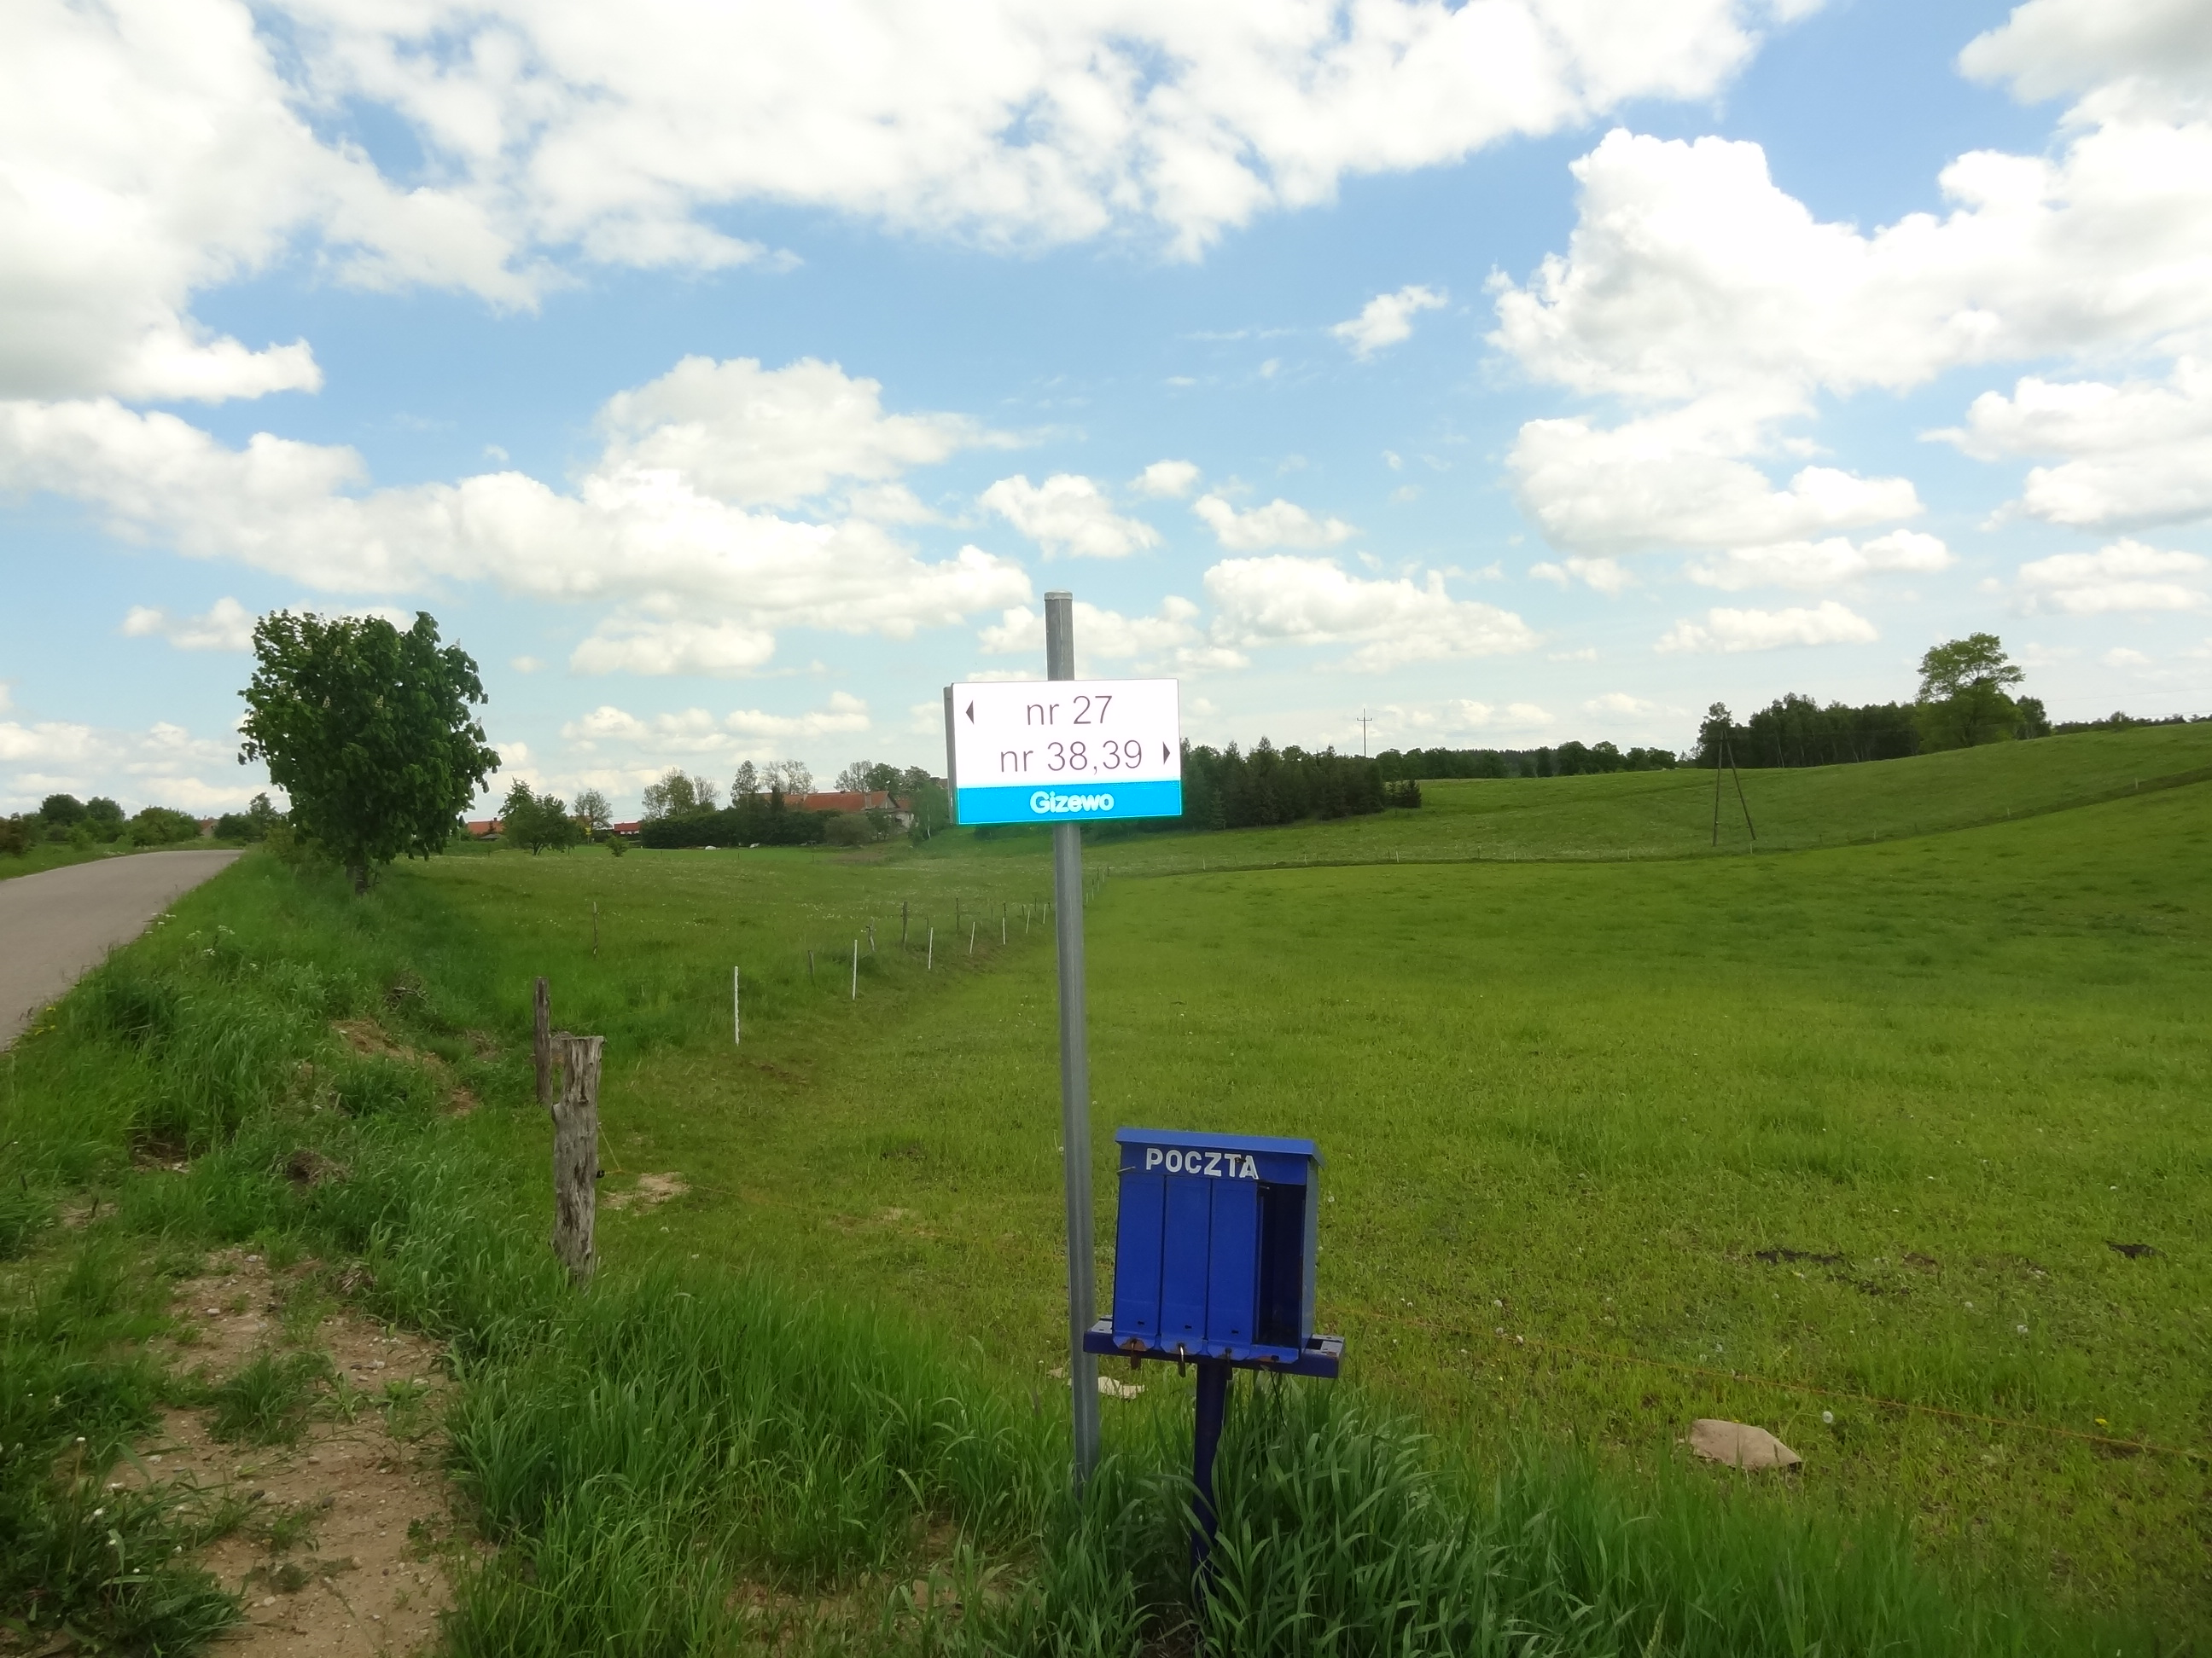
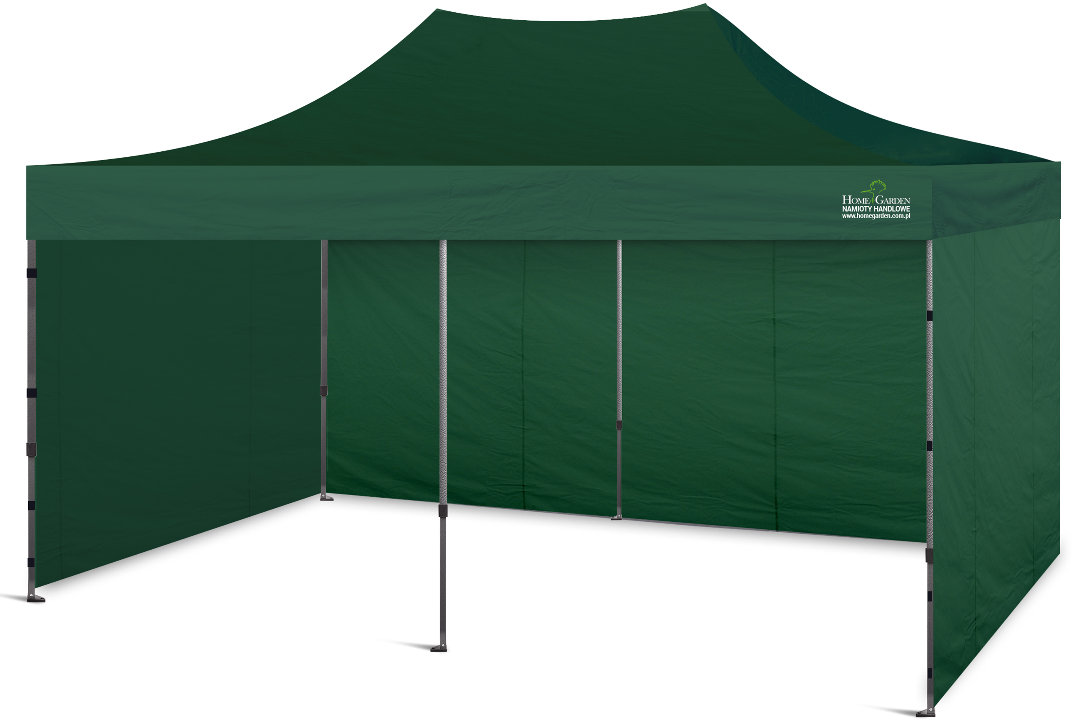
Tabliczki z numeracją porządkową nieruchomości
ZAKUP NAMIOTU
Zakup namiotu na potrzeby sołectwa o wym. 4,5 m x 3 m w kolorze zielonym
Zakup 13 tabliczek dwustronnych z numerami porządkowymi nieruchomości w zabudowie kolonijnej wraz z 13 słupkami do tabliczek oraz trzy jednostronne ze słupkami
Wartość inwestycji: 944,00 zł
Wartość inwestycji: 2.127,16 zł
2015

Slide 5
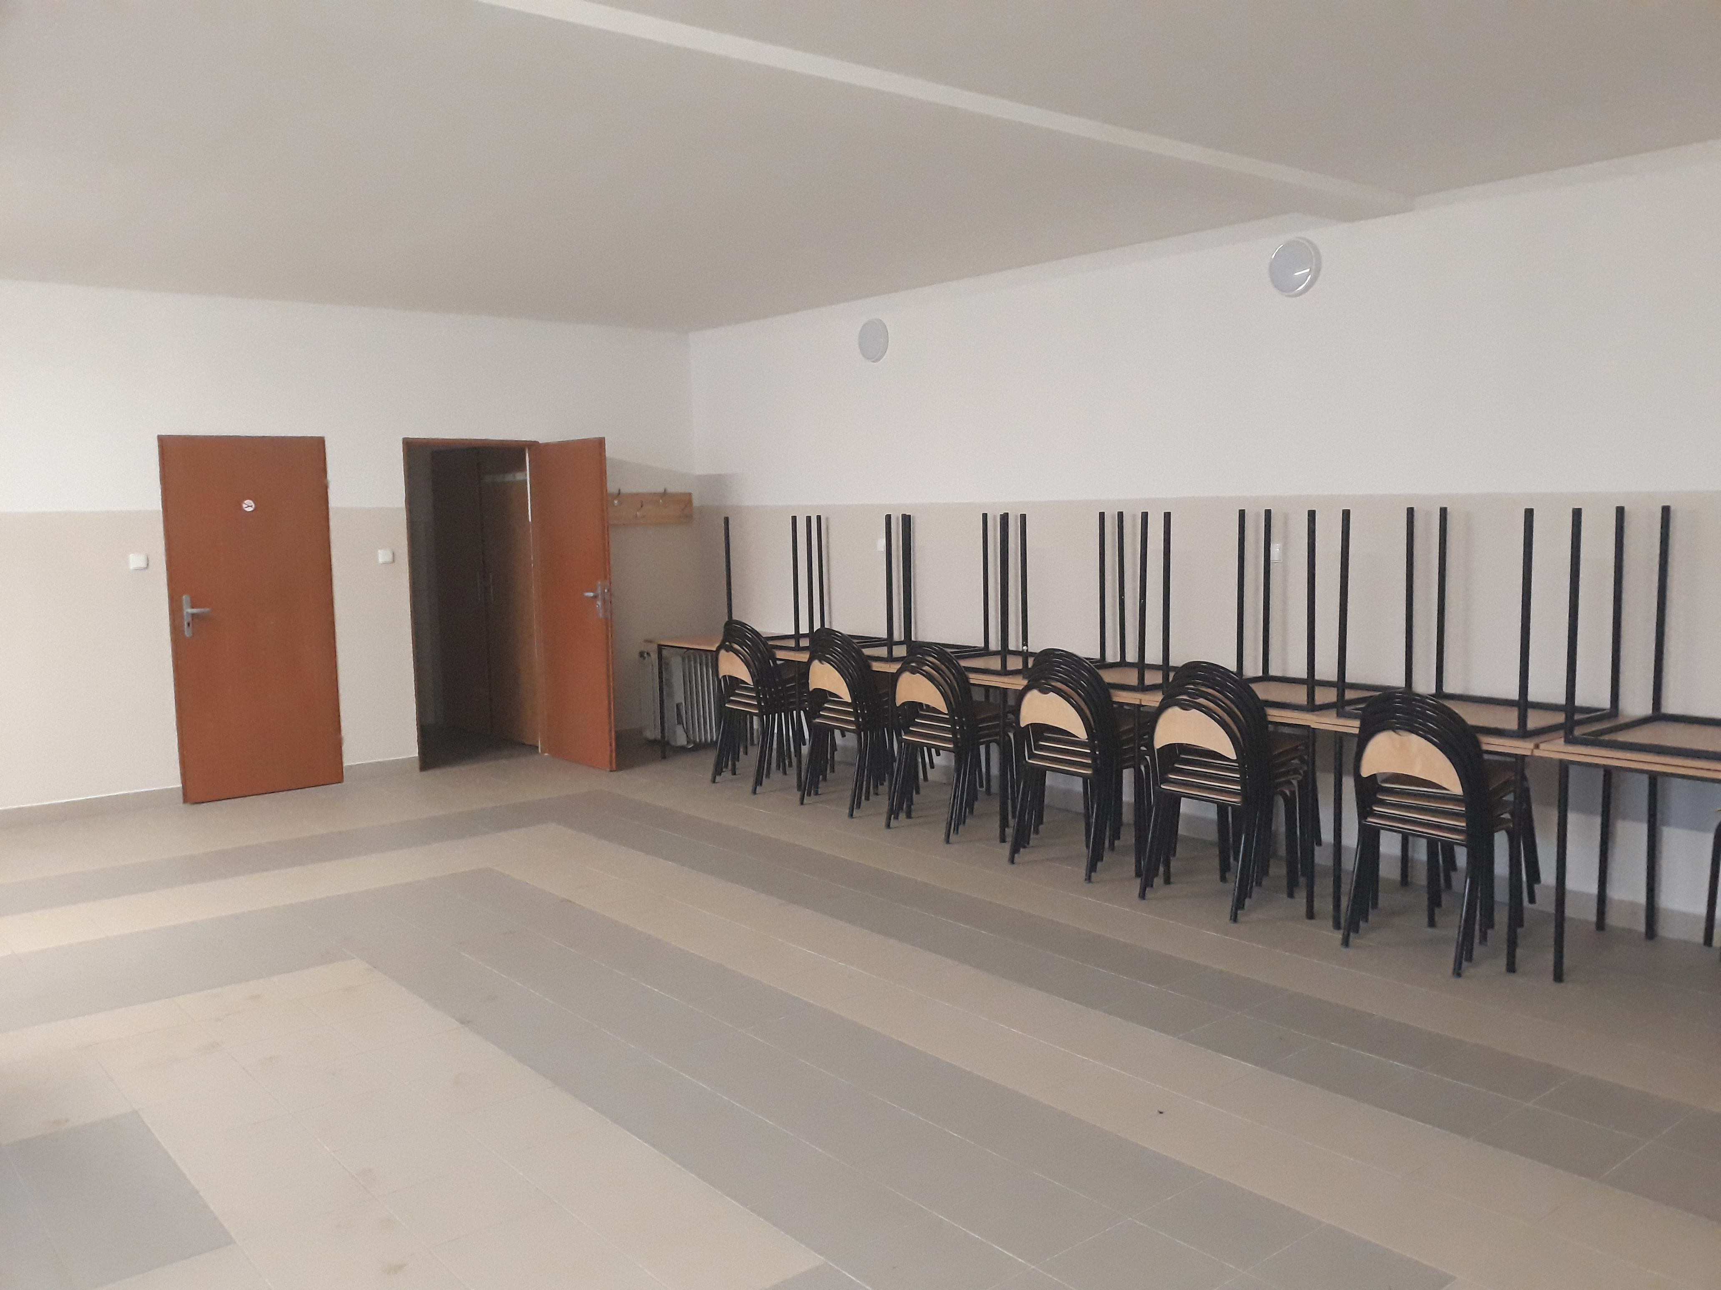
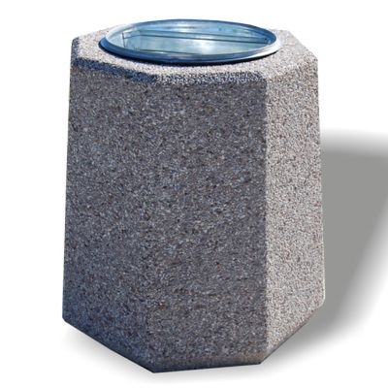
Doposażenie świetlicy w Gizewie
Zakup koszy
Doposażenie świetlicy w Gizewie zakup krzeseł -60 szt. i stołów świetlicowych – 20 szt.
Zakupione zostały na potrzeby sołectwa Gizewo w 2015 r. betonowe kosze poj. 40 l - szt. 2
Wartość inwestycji: 7000,00 zł
Wartość inwestycji: 799,50 zł
2015

Slide 6
ZAKUP SIATKI OCYNKOWANEJ I SŁUPKÓW NA OGRODZENIE BOISKA
W 2016 r. zakupiona została siatka ocynkowana 100 mb oraz 42 słupki w celu wykonania ogrodzenia boiska.
Wartość inwestycji: 3.030,00 zł
2016

Slide 7
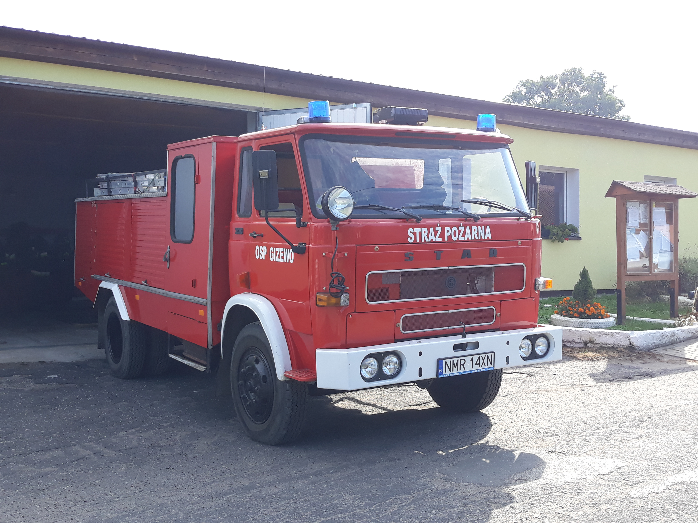
Doposażenie OSP Gizewo
Na potrzeby OSP w Gizewie pozyskano używany samochód średniego ratownictwa gaśniczego.
2016

Slide 8
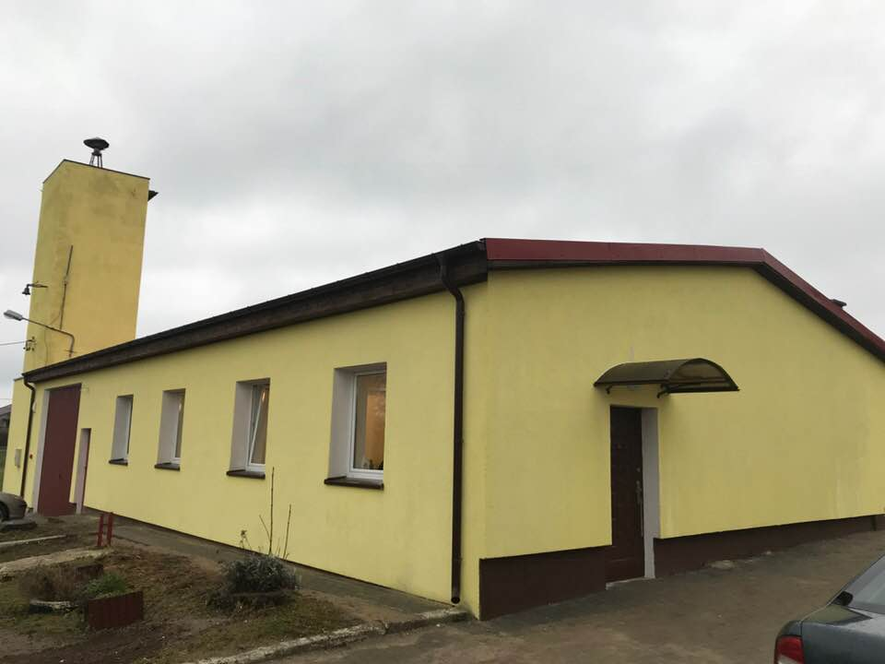
REMONT INSTALACJI ELEKTRYCZNEJ W BUDYNKU REMIZY OSP GIZEWO
W 2016 r. wykonany został remont instalacji elektrycznej w budynku remizy OSP w Gizewie.
Wartość inwestycji: 6.974,97 zł
2016

Slide 9
TERMOMODERNIZACJA ŚWIETLICY WIEJSKIEJ I REMIZY OSP - DOKUMENTACJA
W 2016 r. opracowano dokumentację projektowo – kosztorysową na termomodernizację budynku remizy OSP w Gizewie i świetlicy wiejskiej.
Wartość inwestycji: 9.050,00 zł
2016

Slide 10
Modernizacja świetlic w miejscowościach Gizewo i Rozogi, gmina Sorkwity
Za pośrednictwem Lokalnej Grupy Działania „Mazurskie Morze” Gmina Sorkwity aplikowała do Urzędu Marszałkowskiego Województwa Warmińsko-Mazurskiego w Olsztynie o przyznanie pomocy na operację w ramach poddziałania 19.2 „Wsparcie na wdrażanie operacji w ramach strategii rozwoju lokalnego kierowanego przez społeczność” objętego PROW na lata 2014-2020 na operację pt. „Remont i modernizacja świetlic wiejskich w miejscowości Gizewo i Rozogi”.
Wartość inwestycji wynosi blisko 152.000,00 zł.
Uzyskane dofinansowanie - wynosi 96.699,00 zł.
KOSZT REMONTU ŚWIETLICY w GIZEWIE: 128.520,29 zł.
2017

Slide 11
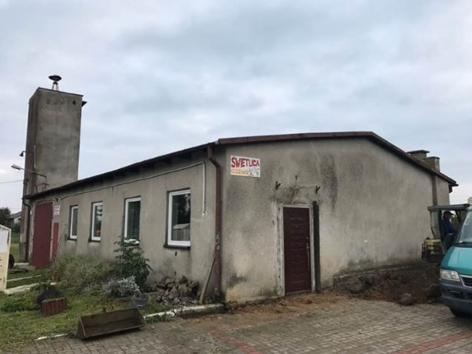
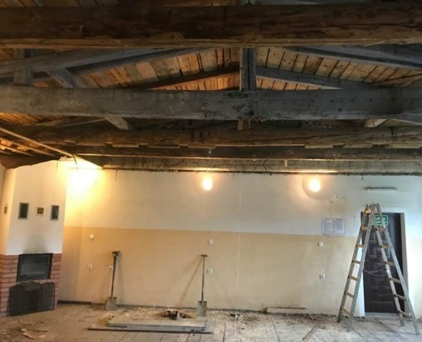
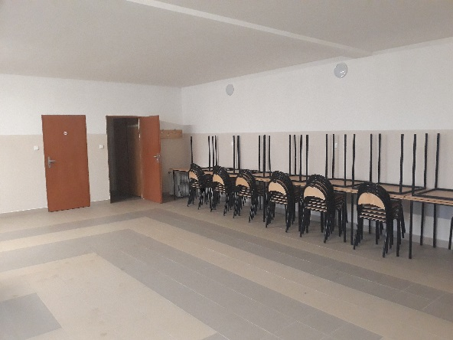
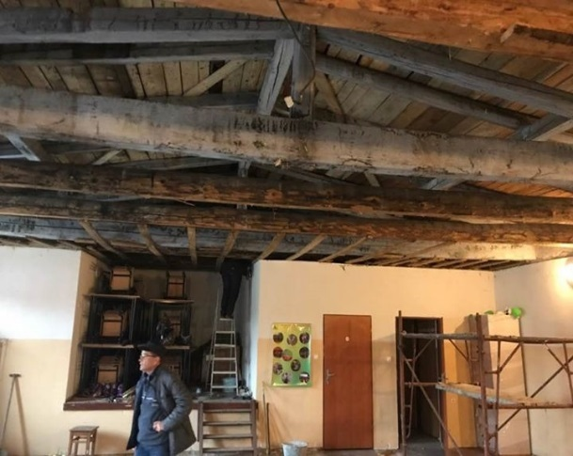
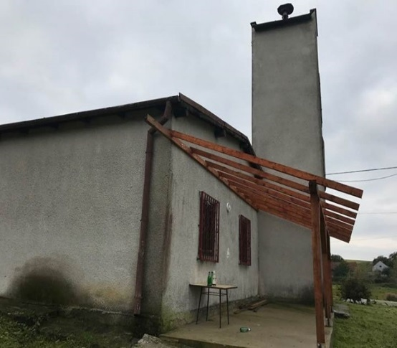
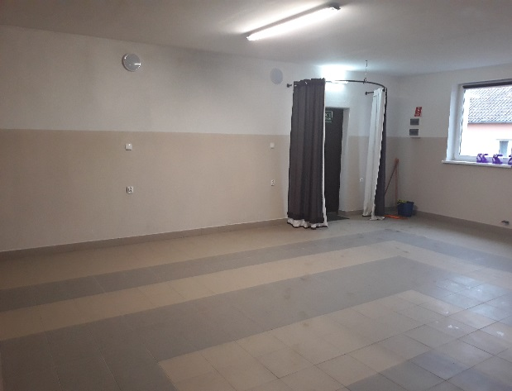
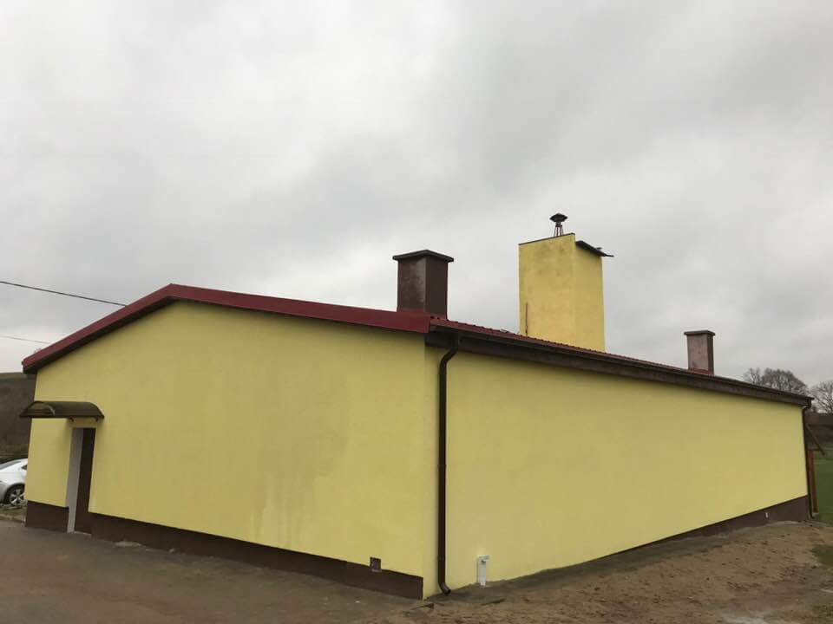
Modernizacja świetlic w miejscowościach Gizewo i Rozogi, gmina Sorkwity
Świetlica przed remontem:
Świetlica po remoncie:
2017

Slide 12
REMONT I MODERNIZACJA REMIZY OCHOTNICZEJ STRAŻY POŻARNEJ W GIZEWIE
Gmina Sorkwity w 2017 r. otrzymała dotację ze środków w budżetu Województwa Warmińsko – Mazurskiego na inwestycję związaną z remontem i modernizacją remizy OSP w Gizewie. Uzyskana kwota dofinasowania to: 10 000,00 zł. Zakres przeprowadzonych odejmował dach: rozbiórkę starego pokrycia papowego, wymianę części zgniłego deskowania i zaimpregnowania całości drewna, wykonanie nowego pokrycia z blachy trapezowej wraz ze wstępnym pokryciem papowym wraz z dociepleniem
Łączny koszt zadania wynosi brutto: 19 070,61 zł
2017

Slide 13
REMONT I MODERNIZACJA REMIZY OCHOTNICZEJ STRAŻY POŻARNEJ W GIZEWIE
Jednocześnie Ochotnicza Straż Pożarna w Gizewie uzyskała dofinansowanie z Wojewódzkiego Funduszu Ochrony Środowiska i Gospodarki Wodnej w Olsztynie w wysokości: 9 993,88 zł na termomodernizacje budynku remizy obejmującej docieplenie ścian zewnętrznych (docieplenie metodą lekką-mokrą).
Całkowita wartość inwestycji poniesiona przez OSP w Gizewie to brutto: 12 492,35 zł.
2017

Slide 14
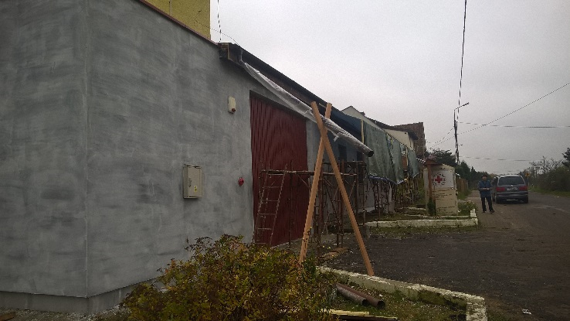
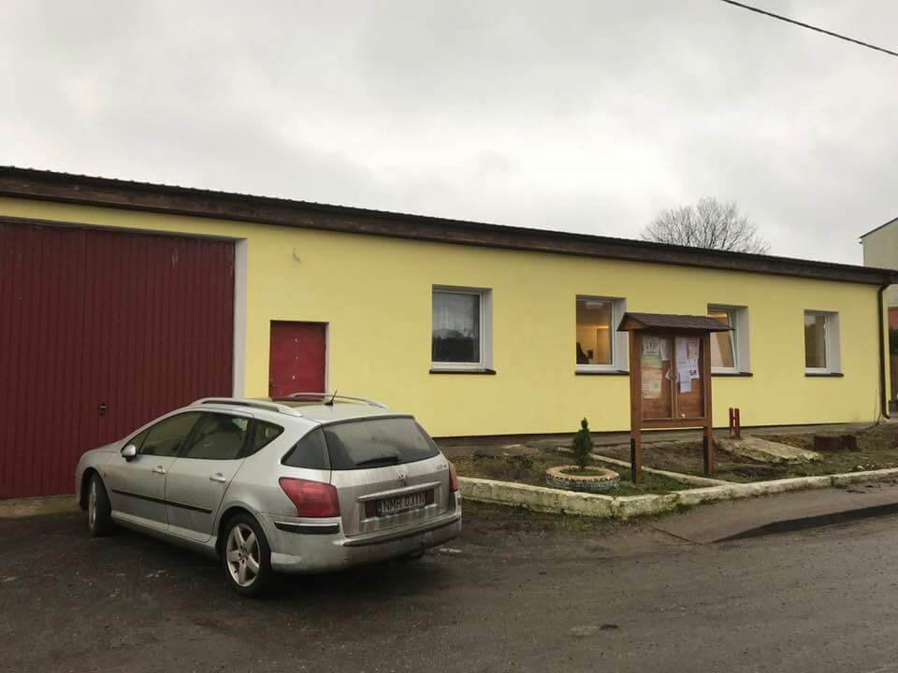
REMIZA OSP W GIZEWIE
Remiza przed remontem:
Remiza po remoncie:

Slide 15
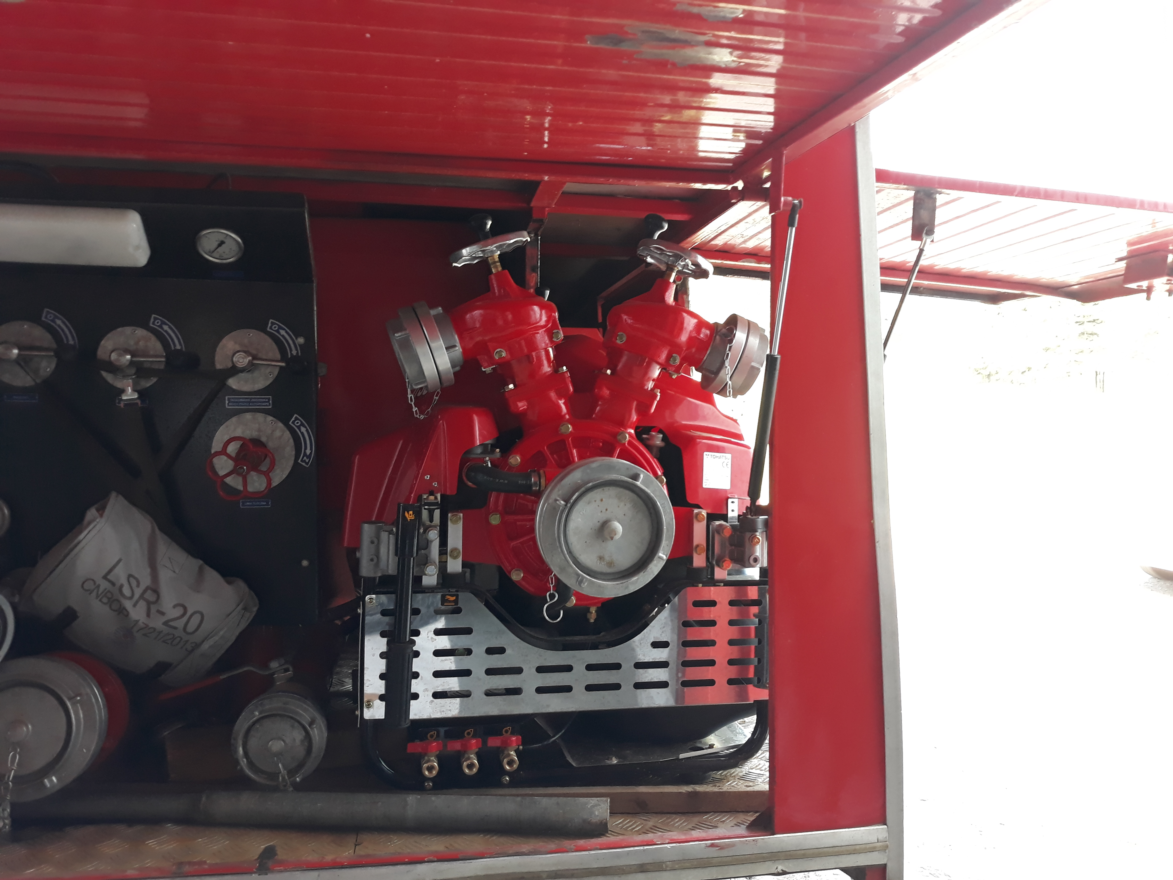
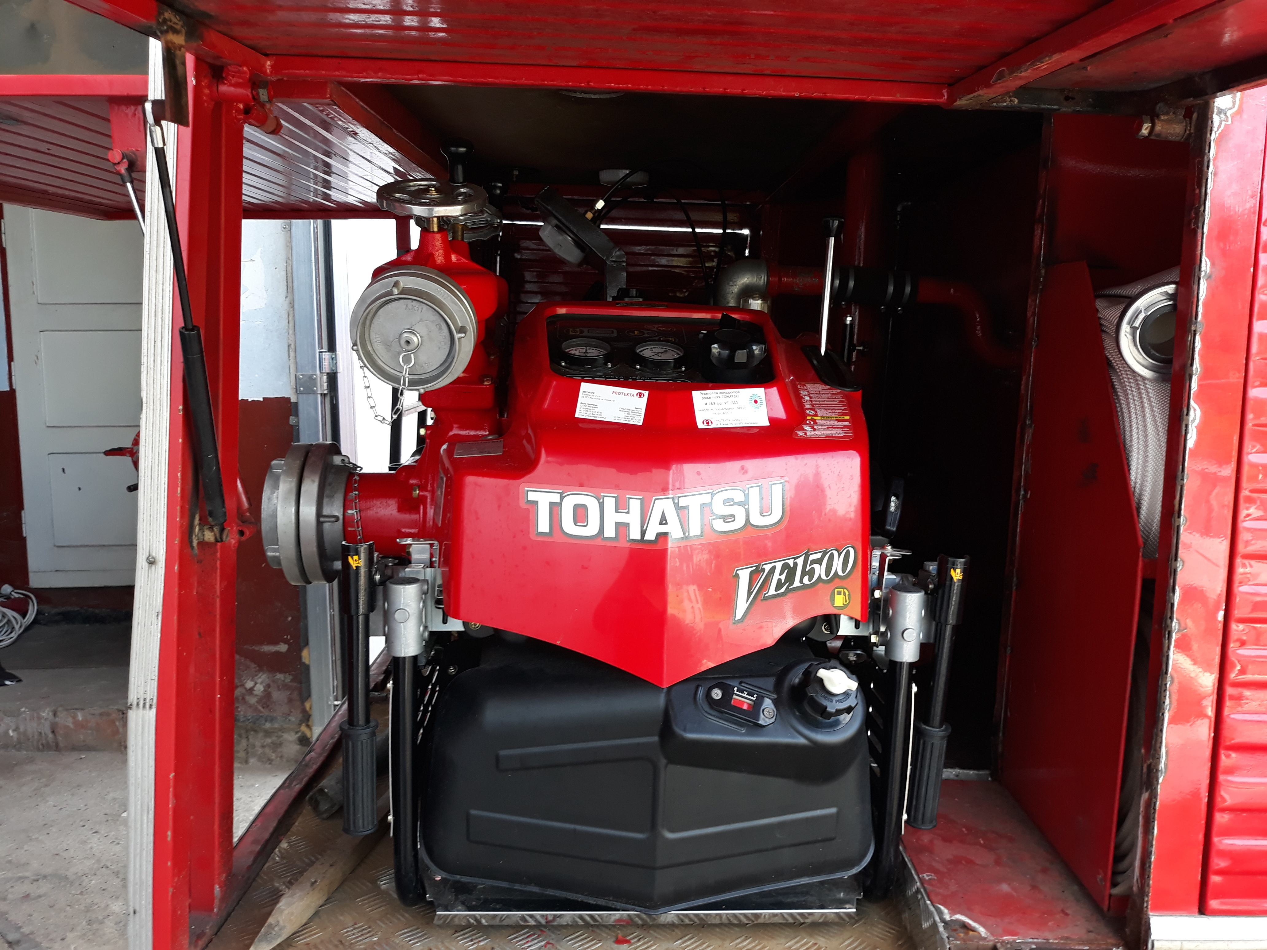
DOPOSAŻENIE OSP W GIZEWIE - MOTOPOMPA
W 2017 r. dla Ochotniczej Straży Pożarnej w Gizewie została przekazana nowoczesna motopompa „Tohatsu” VE 1500 o wartości blisko 40.000,00 zł pozyskanej za pośrednictwem Komendy Powiatowej Państwowej Straży Pożarnej w Mrągowie.

Slide 16
DOPOSAŻENIE BOISKA w miejscowości Gizewo
Na potrzeby Sołectwa Gizewo zakupiony został komplet słupków stalowych wraz z siatką i liniami wyznaczającymi pole do gry w celu zagospodarowania terenu przy świetlicy wiejskiej na boisko do siatki plażowej.
Wartość zakupu: 1 341,00 zł.
2017
Notes:
<numer>

Slide 17
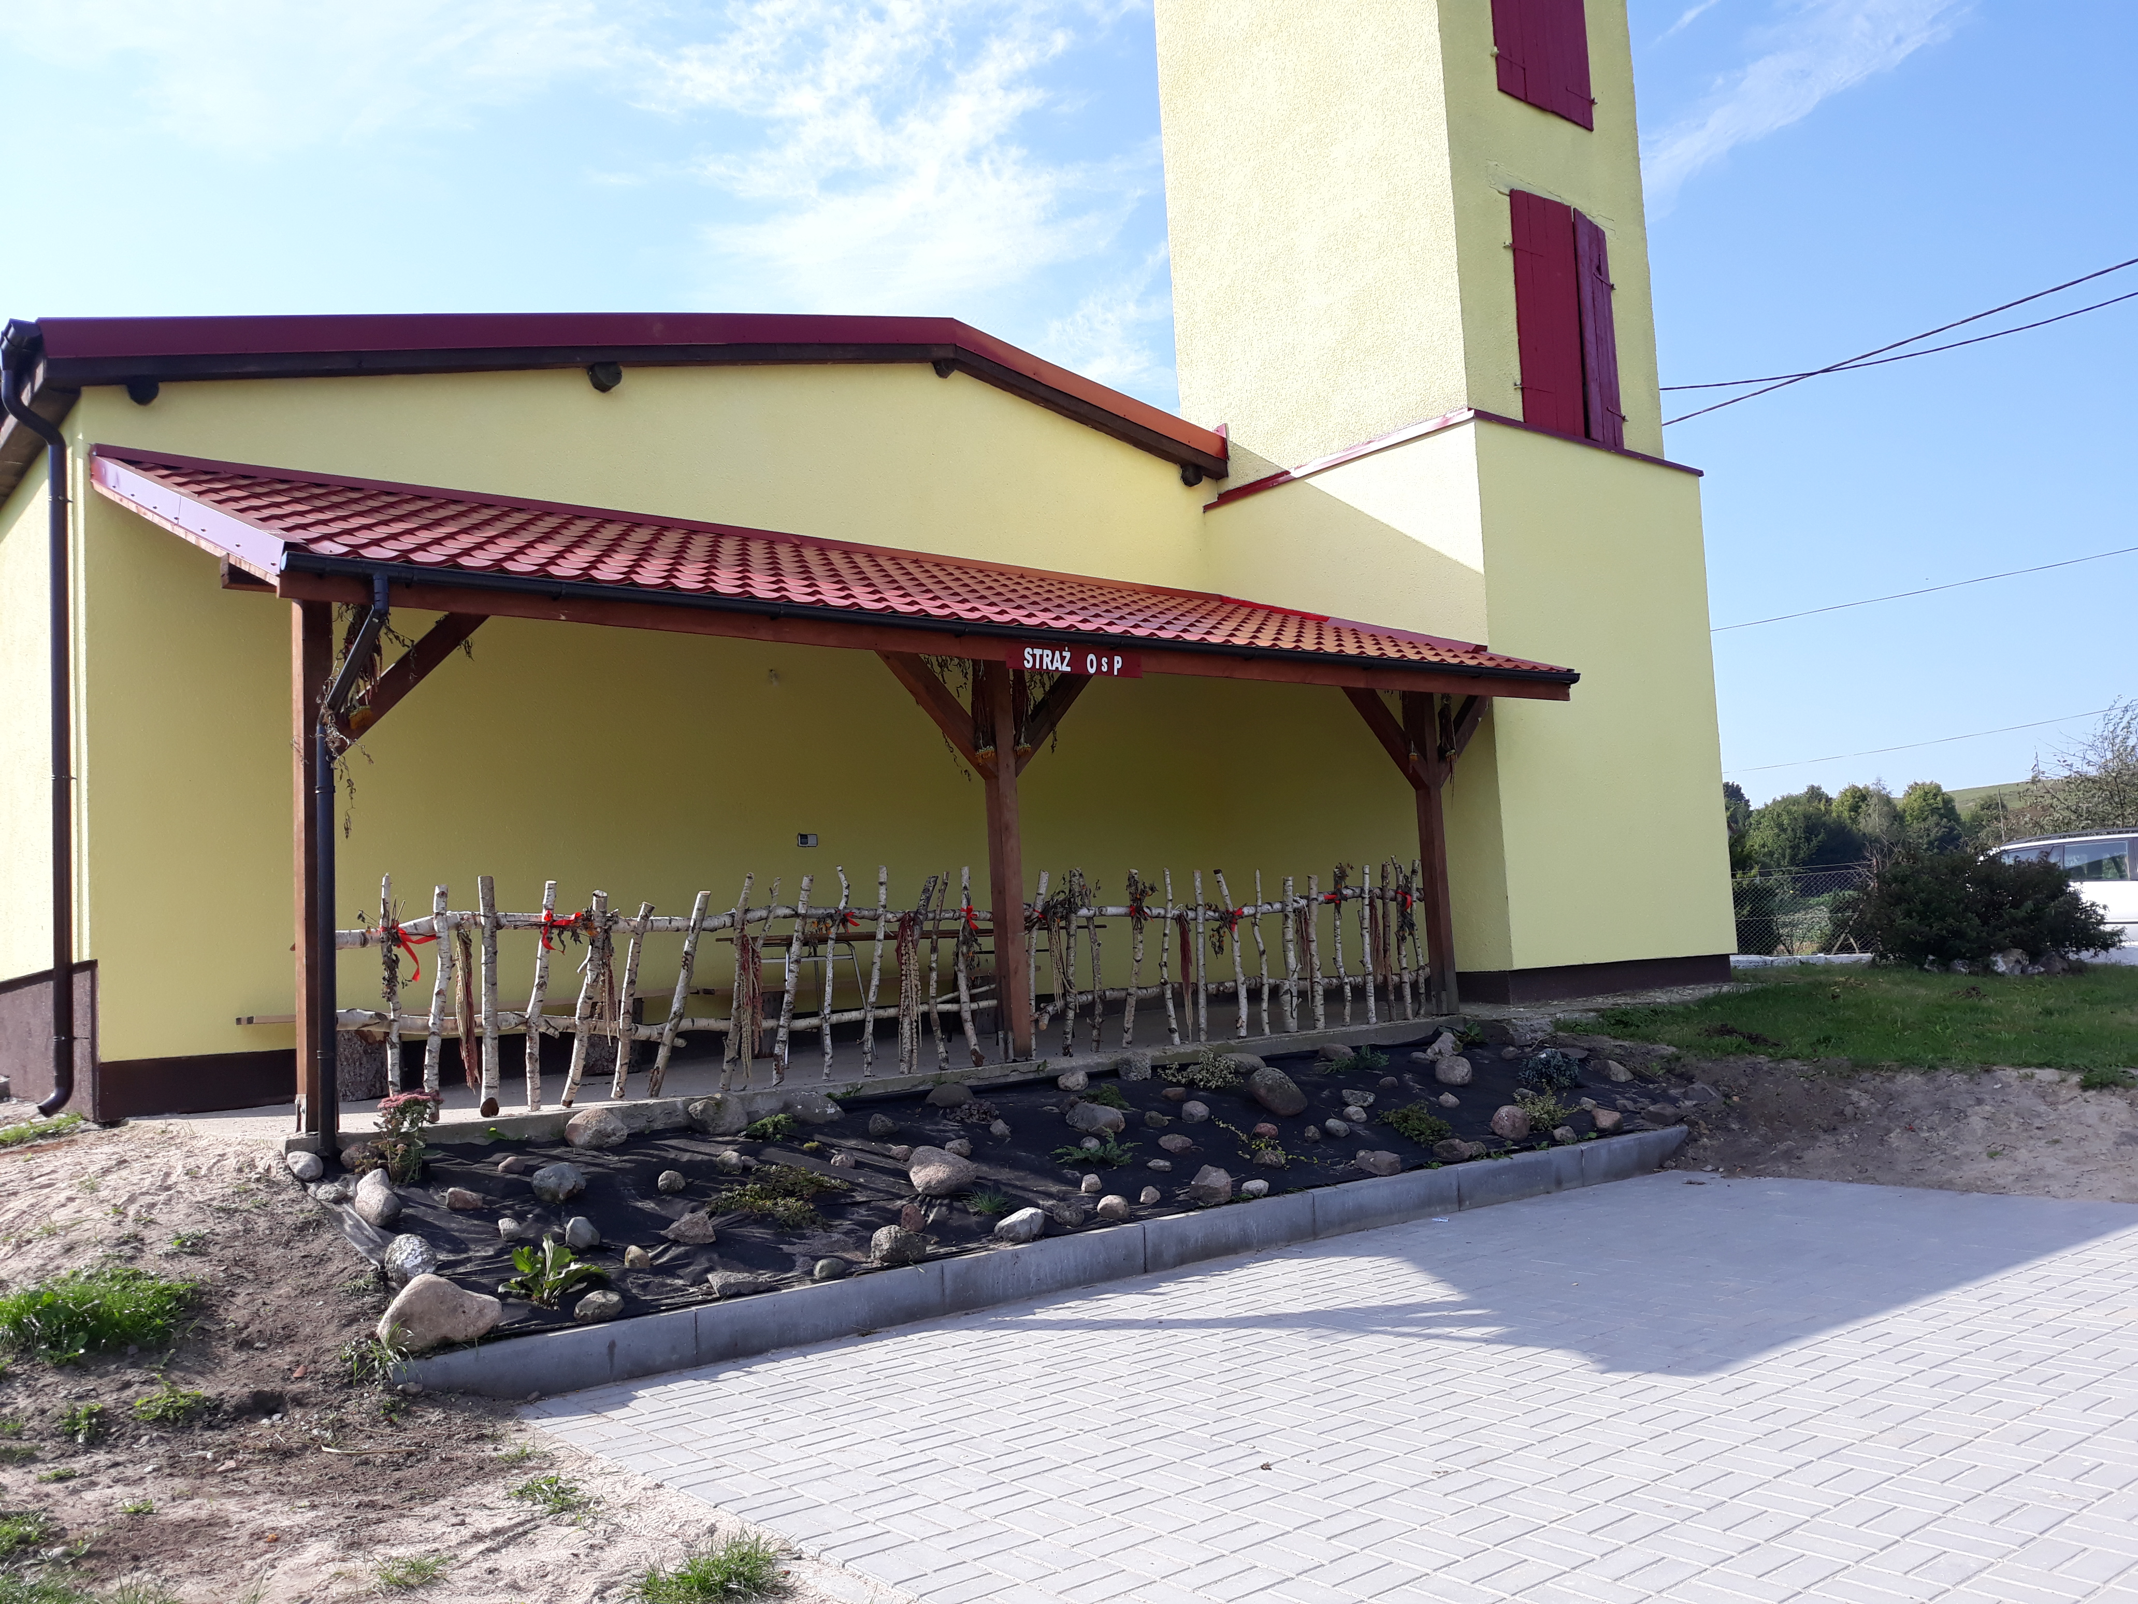
WYKONANIE PLACU UTWARDZONEGO
Z POLBRUKU PRZY WIACIE W GIZEWIE
Na wniosek mieszkańców Gizewa wykonane zostało utwardzenie ternu przy remizie OSP w Gizewie kostką typu polbruk.
Wartość inwestycji: 3.997,84 zł
2018

Slide 18
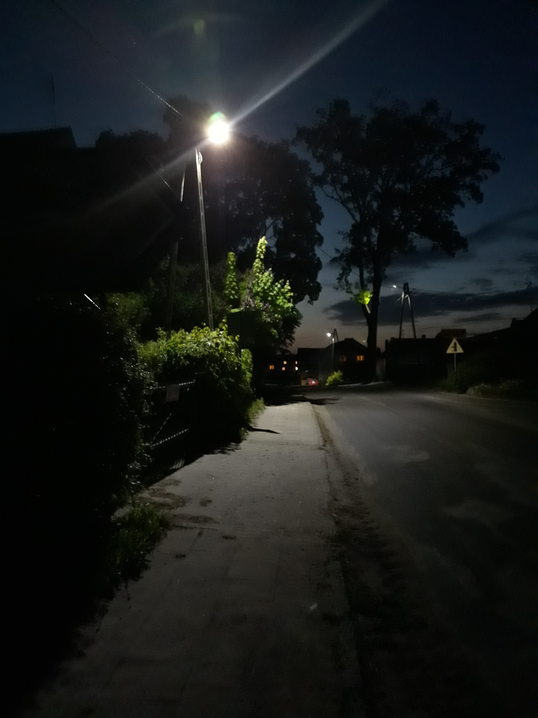
Modernizacja oświetlenia ulicznego w miejscowości – GIZEWO
W ramach modernizacji oświetlenia ulicznego zamontowane zostały energooszczędne źródła światła oświetlenia ulicznego typu LED
Sołectwo GIZEWO – nowe oprawy: 17 sztuk
Całkowita wartość inwestycji: 520 063,54 zł
2018

Slide 19
Modernizacja oświetlenia ulicznego w miejscowości – GIZEWO
2018

